Slide 1
INDEX
▤ 개요
▤ 데이터 선택
▤ 데이터 전 처리
▤ 그래프 분석
▤ 분석결론
▤ 시사점
한국복지패널 조사 데이터 분석
off
Analyst / 곽태범

Slide 2
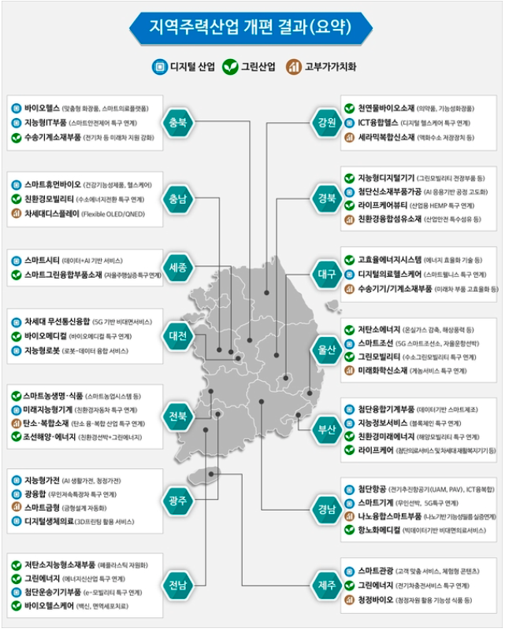
INDEX
▤ 개요
▤ 데이터 선택
▤ 데이터 전 처리
▤ 그래프 분석
▤ 분석결론
▤ 시사점
한국복지패널 조사 데이터 분석
off
개요
아래의 사진은 20년 11월에 정부에서 시행하는 지역혁신 중소기업 육성전략의 내용인데,
해당 정책을 통해 어떤 지역의 업종이 커질 가능성이 있는지 파악하기로 하였다.
또한 해당 업종은 어느 연령대로 이루어져 있는지도 파악하여 발전 가능성이 있는지 확인해 보았다.
정부 '48개 지역주력산업, 디지털·그린 뉴딜과 연계해 개편'출처 : https://biz.chosun.com/site/data/html_dir/2020/11/26/2020112600754.html

Slide 3
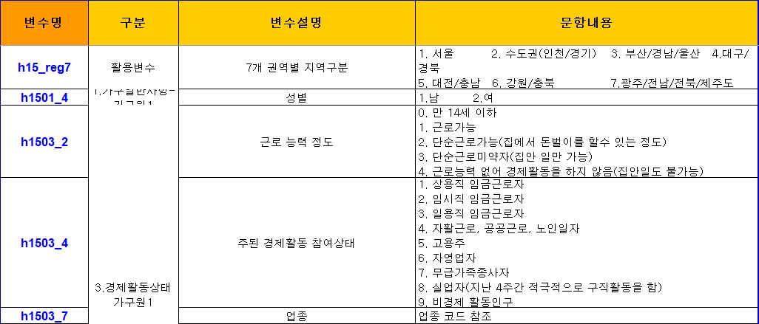
INDEX
▤ 개요
▤ 데이터 선택
▤ 데이터 전 처리
▤ 그래프 분석
▤ 분석결론
▤ 시사점
한국복지패널 조사 데이터 분석
off
데이터 선택
문제해결을 위해 주어진 데이터가 가지고 있는 변수 중 눈에 띄는 변수가 사람들이 거주하는 지역, 태어난 연도, 종사하는 업종이 눈에 들어왔다.
그래서 근로 능력을 가지는 사람들 중 본인의 지역에서 가장 활발히 이루어지는 업종에 대한 연령과 그 지역을 분석하기로 하였다.
가구용 데이터 조사 설계서
파일명 : Koweps_h15_2020_beta1.sav

Slide 4
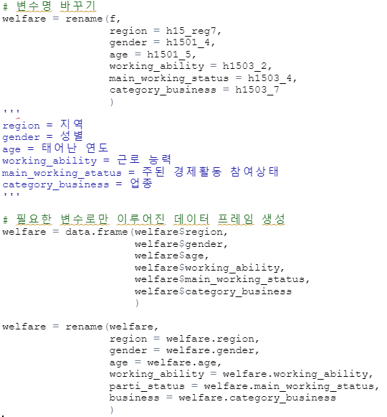
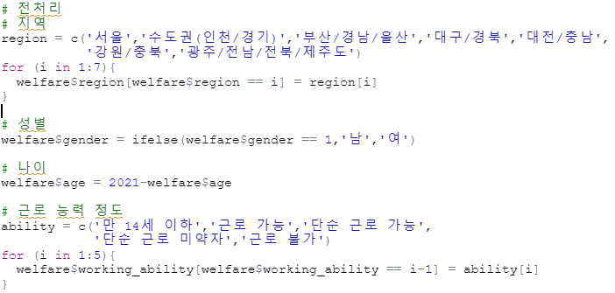
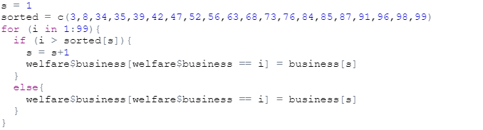
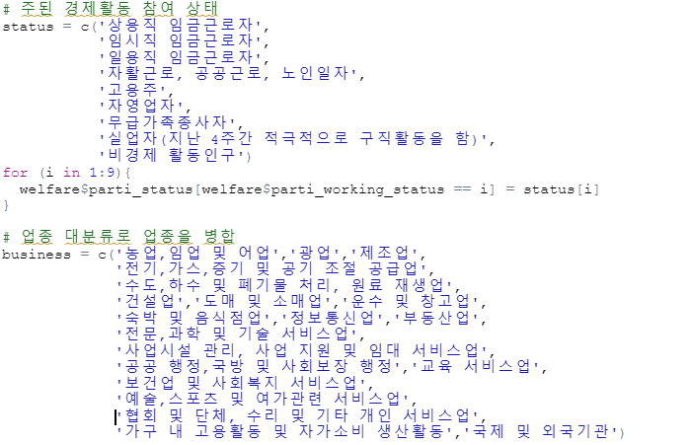
INDEX
▤ 개요
▤ 데이터 선택
▤ 데이터 전 처리
▤ 그래프 분석
▤ 분석결론
▤ 시사점
한국복지패널 조사 데이터 분석
off
데이터 전 처리
데이터의 변수를 잘 구분할 수 있도록 불러온 데이터의 변수명을 바꾸어 준다.
또한 데이터들이 숫자로 구분되어 한눈에 알아보기 힘들기 때문에 데이터 또한 바꿔 주기로 하였다.
<데이터가 이해 가능하도록 변경>
<변수 명 변경>

Slide 5
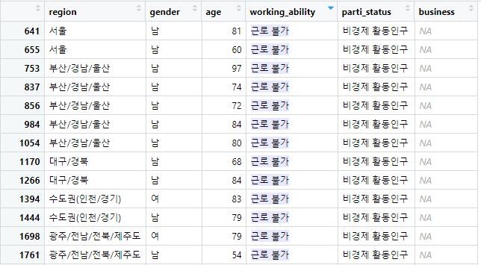
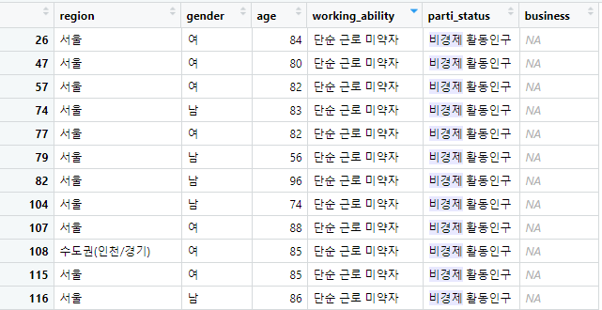
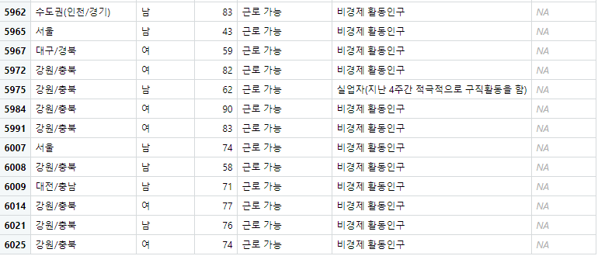

INDEX
▤ 개요
▤ 데이터 선택
▤ 데이터 전 처리
▤ 그래프 분석
▤ 분석결론
▤ 시사점
한국복지패널 조사 데이터 분석
off
데이터 전 처리
- 이상치 제거
변수 working_ability가 근로 불가인 경우 분석에 필요없는 값이므로 filter를 이용해 삭제
변수 business가 NA값을 가질 경우 어떤 업종인지 분석할 수 없으므로 filter와 is.na()를 이용해 삭제
변수 parti_status가 비경제 활동인구일 경우 일을 하지 않기 때문에 filter를 이용해 삭제

Slide 6
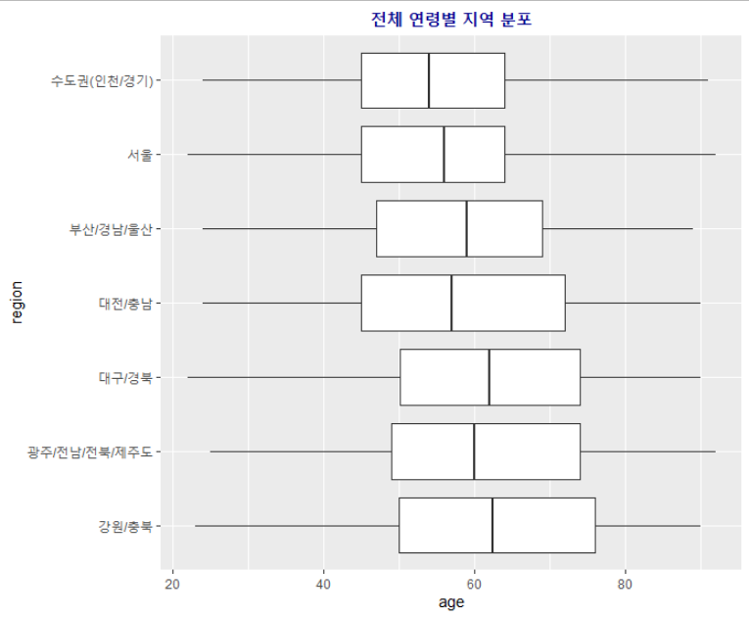
INDEX
▤ 개요
▤ 데이터 선택
▤ 데이터 전 처리
▤ 그래프 분석
▤ 분석결론
▤ 시사점
한국복지패널 조사 데이터 분석
off
데이터 전 처리
- 극단치 제거
아래의 그림은 전체 데이터에서 연령별 지역분포를 boxplot으로 나타낸 그래프이다.
극단치로 보이는 값이 없기에 그대로 그래프를 그려 분석을 진행하였다.
극단치 존재 유무 확인

Slide 7
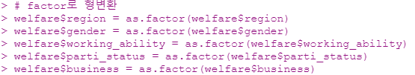
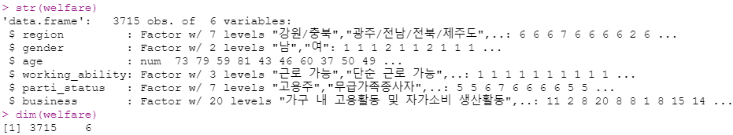
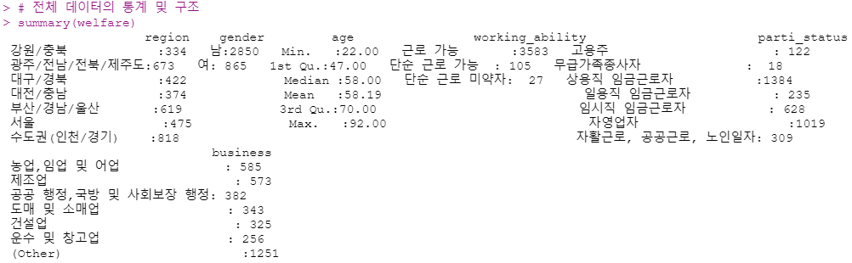
INDEX
▤ 개요
▤ 데이터 선택
▤ 데이터 전 처리
▤ 그래프 분석
▤ 분석결론
▤ 시사점
한국복지패널 조사 데이터 분석
off
데이터 전 처리
요인변수 변환 및 통계 값, 구조 확인
Age변수를 제외한 나머지는 요인변수로 보아야하기 때문에 as.factor()로 형변환을 해주었다.
분석을 하기 전 모든 전 처리과정을 거친 데이터의 통계 값과 구조를 확인한다.
전 처리 전 데이터 = 행 : 6029, 열 : 1001
주요 통계량 = age의 mean값 : 65세
전 처리 후 데이터 = 행 : 3715, 열 : 6
주요 통계량 = age의 mean값 : 58.19세

Slide 8
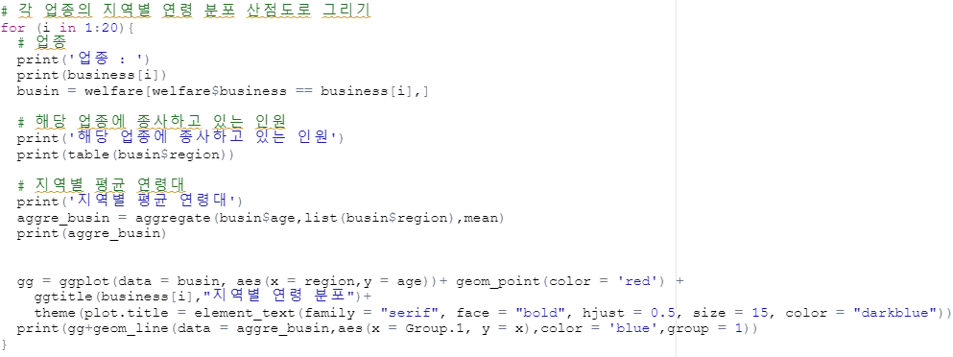
INDEX
▤ 개요
▤ 데이터 선택
▤ 데이터 전 처리
▤ 그래프 분석
▤ 분석결론
▤ 시사점
한국복지패널 조사 데이터 분석
off
그래프 분석
우선 같은 업종의 사람들을 나눈 후,
해당 업종에 종사하고 있는 인원들을 지역별 연령분포로 산점도를 그리고,
지역별 연령 평균 그래프를 그려 보았다.
약 20개의 업종이 있어 for문을 사용해 각각의 통계값과 그래프를 구하였다.

Slide 9
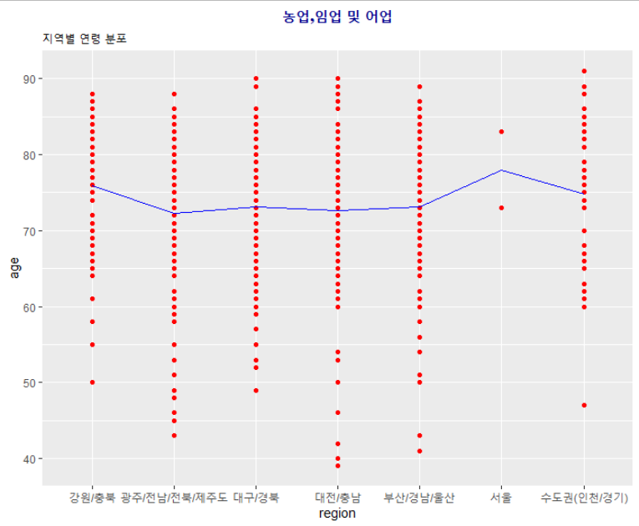
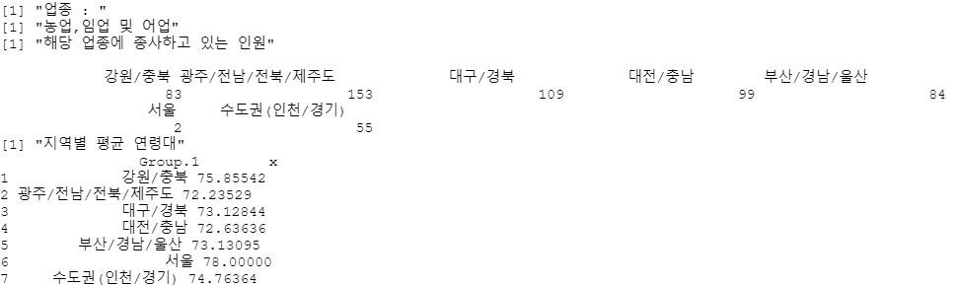
INDEX
▤ 개요
▤ 데이터 선택
▤ 데이터 전 처리
▤ 그래프 분석
▤ 분석결론
▤ 시사점
한국복지패널 조사 데이터 분석
off
그래프 분석
농업, 임업 및 어업
가장 많이 종사하고 있는 지역 : 광주/전남/전북/제주도 (153명)
해당 지역의 평균 연령대 : 72.24세
<그래프>
<통계 값>
광주/전남/전북/제주도의 인원이 가장 많고, 연령대 평균도 가장 적지만 전체 평균적으로 매우 높은 나이대를 형성하고 있음
향후 새로운 인력의 유입이 없다면 발전가능성이 없을 것으로 보임

Slide 10
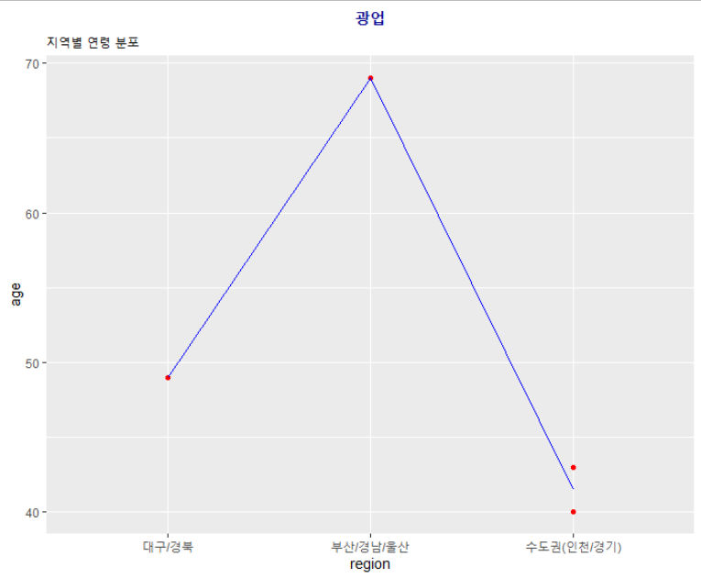
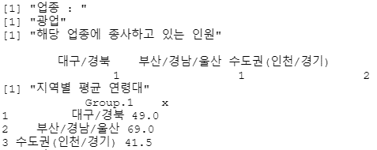
INDEX
▤ 개요
▤ 데이터 선택
▤ 데이터 전 처리
▤ 그래프 분석
▤ 분석결론
▤ 시사점
한국복지패널 조사 데이터 분석
off
그래프 분석
2. 광업
가장 많이 종사하고 있는 지역 : 수도권(인천/경기) (2명)
해당 지역의 평균 연령대 : 41.5세
<그래프>
<통계 값>
광업에 종사하는 인원이 총 4명 뿐이라서 통계자체가 무의미
해당 업종은 우리나라 내에서 사라져가는 추세로 보임

Slide 11
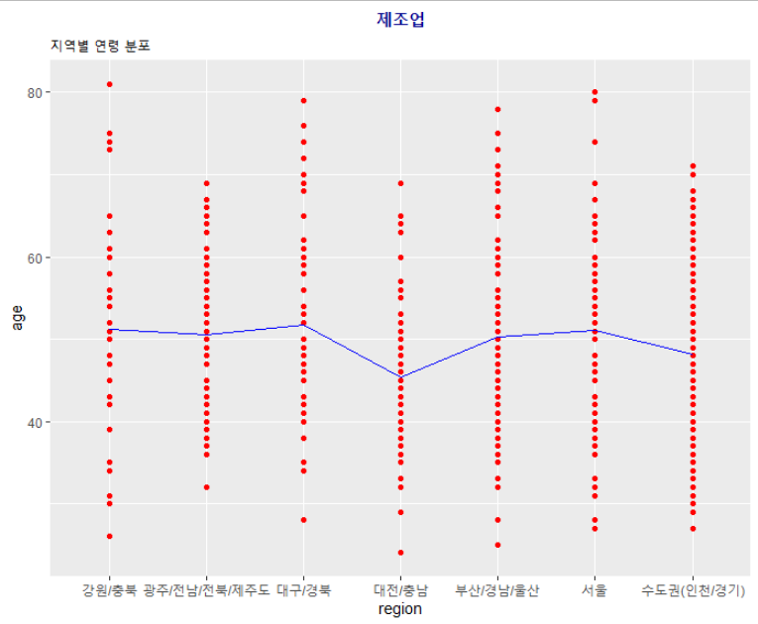
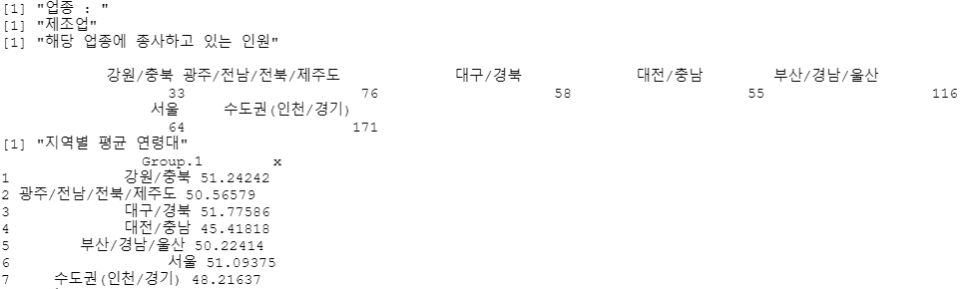
INDEX
▤ 개요
▤ 데이터 선택
▤ 데이터 전 처리
▤ 그래프 분석
▤ 분석결론
▤ 시사점
한국복지패널 조사 데이터 분석
off
그래프 분석
3. 제조업
가장 많이 종사하고 있는 지역 : 수도권(인천/경기) (153명)
해당 지역의 평균 연령대 : 48.22세
<그래프>
<통계 값>
수도권(인천/경기)의 인원이 가장 많고, 연령대 평균도 전체 연령 평균에 비해 적은 값을 가짐
대부분의 지역에서 고른 연령 분포를 가지고 있지만 인원의 수가 고르지 못함

Slide 12
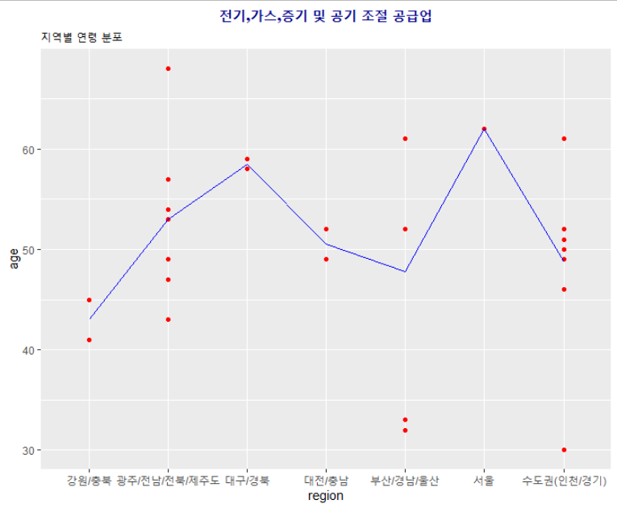
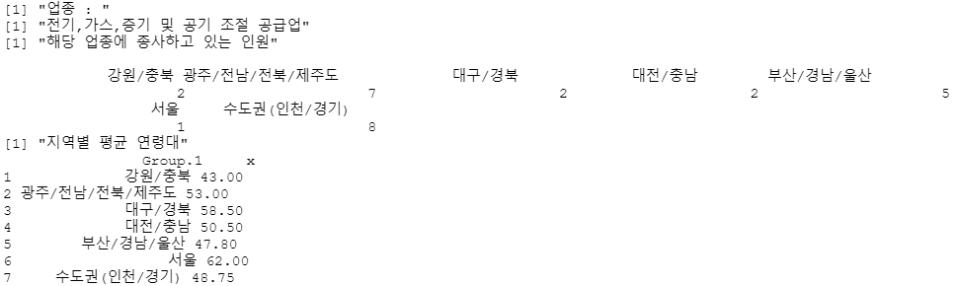
INDEX
▤ 개요
▤ 데이터 선택
▤ 데이터 전 처리
▤ 그래프 분석
▤ 분석결론
▤ 시사점
한국복지패널 조사 데이터 분석
off
그래프 분석
4. 전기,가스,증기 및 공기 조절 공급업
가장 많이 종사하고 있는 지역 : 수도권(인천/경기) (8명)
해당 지역의 평균 연령대 : 48.75세
<그래프>
<통계 값>
많은 인력이 필요하지 않은 업종이라 규모를 늘리기 어려울 것으로 보임
하지만 지역별로 필수적으로 있어야 할 인력들로 보임

Slide 13
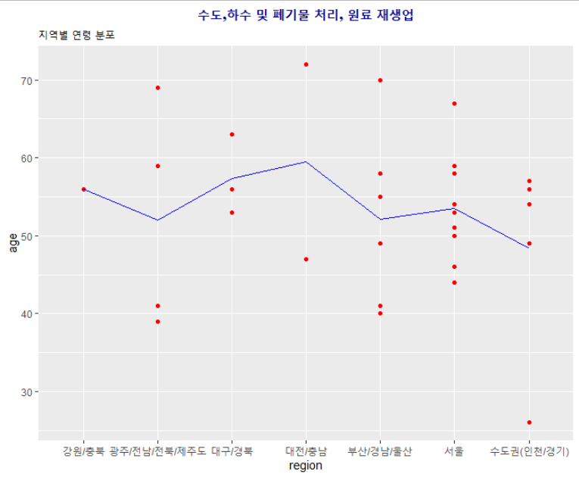
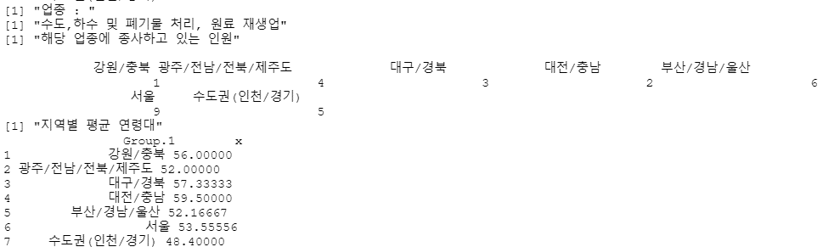
INDEX
▤ 개요
▤ 데이터 선택
▤ 데이터 전 처리
▤ 그래프 분석
▤ 분석결론
▤ 시사점
한국복지패널 조사 데이터 분석
off
그래프 분석
5. 수도,하수 및 폐기물 처리, 원료 재생업
가장 많이 종사하고 있는 지역 : 서울 (9명)
해당 지역의 평균 연령대 : 53.56세
<그래프>
<통계 값>
해당 업종도 전기,가스,증기 및 공기 조절 공급업과 같은 경향을
가지는 것을 볼 수 있다.

Slide 14
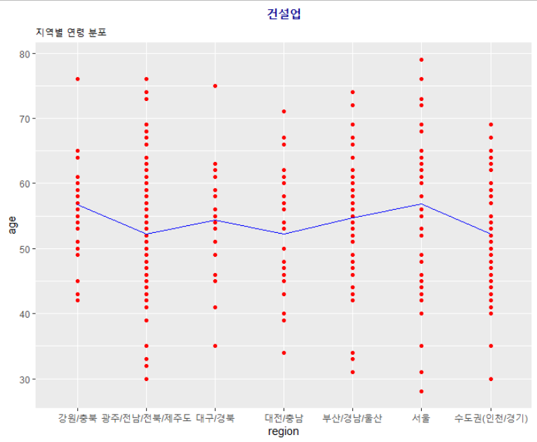

INDEX
▤ 개요
▤ 데이터 선택
▤ 데이터 전 처리
▤ 그래프 분석
▤ 분석결론
▤ 시사점
한국복지패널 조사 데이터 분석
off
그래프 분석
6. 건설업
가장 많이 종사하고 있는 지역 : 수도권(인천/경기) (9명)
해당 지역의 평균 연령대 : 52.18세
<그래프>
<통계 값>
수도권(인천/경기)의 인원이 가장 많고, 연령대 평균도 전체 연령 평균에 비해 적은 값을 가짐
대부분의 지역에서 고른 연령 분포를 가지고 있어 다른 지역에서도 발전 가능성이 있어보임

Slide 15
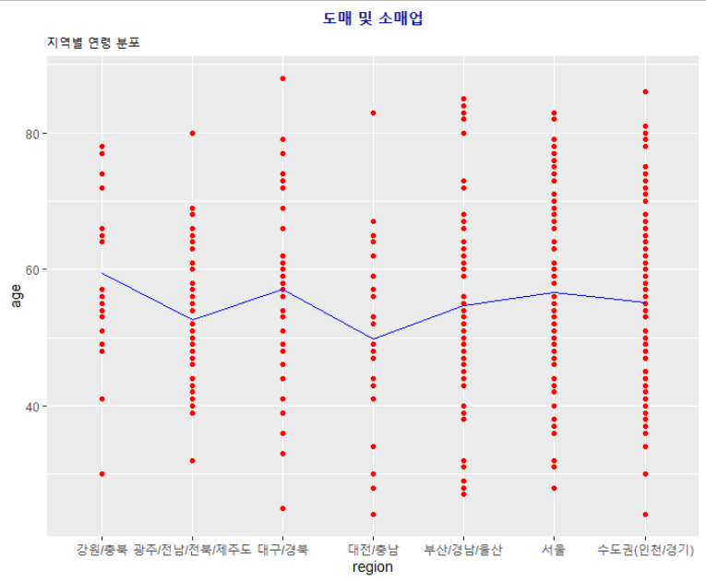
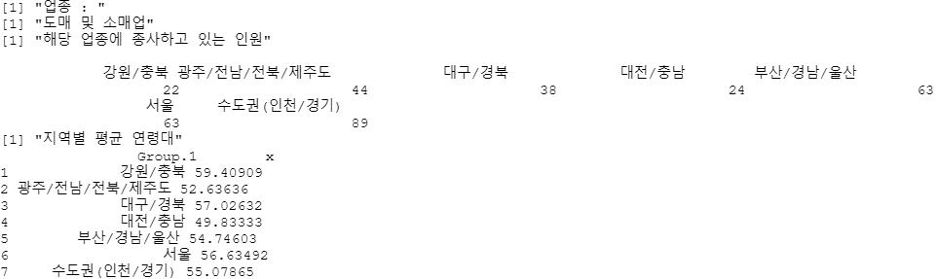
INDEX
▤ 개요
▤ 데이터 선택
▤ 데이터 전 처리
▤ 그래프 분석
▤ 분석결론
▤ 시사점
한국복지패널 조사 데이터 분석
off
그래프 분석
7. 도매 및 소매업
가장 많이 종사하고 있는 지역 : 수도권(인천/경기) (9명)
해당 지역의 평균 연령대 : 52.18세
<그래프>
<통계 값>
수도권(인천/경기)의 인원이 가장 많고, 대부분의 지역에서 고른 연령 분포를 가지고 있어 다른 지역에서도 발전 가능성이 있어보임

Slide 16
INDEX
▤ 개요
▤ 데이터 선택
▤ 데이터 전 처리
▤ 그래프 분석
▤ 분석결론
▤ 시사점
한국복지패널 조사 데이터 분석
off
개요
주어진 데이터가 가지고 있는 변수 중 눈에 띄는 변수가 사람들이 거주하는 지역, 태어난 연도, 종사하는 업종이 눈에 들어왔다.
그래서 근로 능력을 가지는 사람들 중 본인의 지역에서 가장 활발히 이루어지는 업종에 대한 연령과 그 지역을 분석하기로 하였다.
2021년 6월 평균
CONTENTS A
You can use a software program such as Microsoft Power Point to provide the audience with slides that contains your major points or essential information.

Slide 17
INDEX
▤ 3C Analysis
▤ SWOT Analysis
▤ 4P Mix
▤ IMC
▤ Expected effect
▤ Budget
▤ Schedule
PPT PRESENTATION Enjoy your stylish business and campus life with BIZCAM
off
컨텐츠에 대한 내용을 적어요
Enjoy your stylish business and campus life with BIZCAM
CONTENTS A
CONTENTS A
컨텐츠에 대한 내용을 적어요
Enjoy your stylish business and campus life with BIZCAM
CONTENTS
CONTENTS

Slide 18
INDEX
▤ 3C Analysis
▤ SWOT Analysis
▤ 4P Mix
▤ IMC
▤ Expected effect
▤ Budget
▤ Schedule
PPT PRESENTATION Enjoy your stylish business and campus life with BIZCAM
off
CONTENTS
75.8%
CONTENTS A
컨텐츠에 대한 내용을 적어요
Enjoy your stylish business and campus life with BIZCAM
CONTENTS
75.8%
CONTENTS A
컨텐츠에 대한 내용을 적어요
Enjoy your stylish business and campus life with BIZCAM

Slide 19
INDEX
▤ 3C Analysis
▤ SWOT Analysis
▤ 4P Mix
▤ IMC
▤ Expected effect
▤ Budget
▤ Schedule
PPT PRESENTATION Enjoy your stylish business and campus life with BIZCAM
off
01
CONTENTS A
컨텐츠에 대한 내용을 적어요 Enjoy your stylish business and campus life with BIZCAM
75.8%
02
CONTENTS A
컨텐츠에 대한 내용을 적어요 Enjoy your stylish business and campus life with BIZCAM
75.8%
#CONTENTS
#CONTENTS
#CONTENTS
#CONTENTS
03
CONTENTS A
컨텐츠에 대한 내용을 적어요 Enjoy your stylish business and campus life with BIZCAM
75.8%

Slide 20
INDEX
▤ 3C Analysis
▤ SWOT Analysis
▤ 4P Mix
▤ IMC
▤ Expected effect
▤ Budget
▤ Schedule
PPT PRESENTATION Enjoy your stylish business and campus life with BIZCAM
off
● CONTENTS 50%
● CONTENTS 50%
● CONTENTS 50%
○ CONTENTS 50%
○ CONTENTS 50%
○ CONTENTS 50%
○ CONTENTS 50%
○ CONTENTS 50%
CONTENTS A
컨텐츠에 대한 내용을 적어요
Enjoy your stylish business and campus life with BIZCAM
● CONTENTS 50%
○ CONTENTS 50%
○ CONTENTS 50%
○ CONTENTS 50%
#CONTENTS
CONTENTS A
컨텐츠에 대한 내용을 적어요
Enjoy your stylish business and campus life with BIZCAM
● CONTENTS 50%
○ CONTENTS 50%
○ CONTENTS 50%
○ CONTENTS 50%
○ CONTENTS 50%

Slide 21
오늘 사용한 색상은?
R 226
G 232
B 230
R 40
G 200
B 78
R 136
G 217
B 89
R 22
G 75
B 45
2013 버전 이상 사용자께서는 스포이트 기능을 이용하시면 편하구요.
2010 이하 버전 사용자 께서는 다른 채우기 색 > 사용자 지정 탭 > RGB 색상 값 입력

Slide 22
최근 저의 자료를 카페 등에 무단으로 재배포 하는 일이 자주 발생하고 있습니다.
이에 대해 굉장히 심각한 문제로 받아 들이고 있으며,
해당 문제가 반복될 경우, 재배포한 자에 대해서는 그에 대한 책임을 반드시 물을 것입니다.
저작권을 존중하지 않는 극히 소수의 사용자로 인해 다수가 피해를 보지 않도록 주의해 주시면 감사하겠으며
제 자료가 업로드 된 곳이 있다면 저에게 알려주시면 감사하겠습니다.
제 자료를 소개하고자 할 경우에는
pptbizcam 사이트로의 링크 처리로만 가능하며
파일 자체를 업로드 하는 것은 불가한 점 유의해 주시면 감사하겠습니다.
홍보, 경제적 이익을 취하는 행위 또한 불가합니다.
※기타 활용 가능 범위는 공유 사이트 -> 수다방 게시판 공지사항 참고

